Slide 1

ỦY BAN NHÂN DÂN QUẬN LIÊN CHIỂU
TRƯỜNG THCS NGUYỄN LƯƠNG BẰNG
BÀI TẬP CUỐI CHƯƠNG IV
Giáo viên : Hà Duy Ninh
Thành phố : Đà Nẵng
Sách : Kết nối tri thức với cuộc sống

Slide 2

BÀI TẬP CUỐI CHƯƠNG IV
Đại số 8 – sách KNTTVCS

Slide 3

TRẮC NGHIỆM

Slide 4
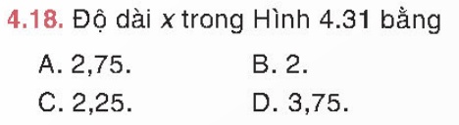
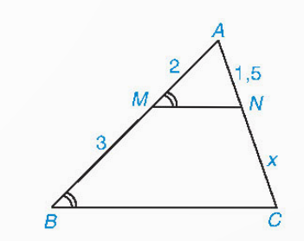
TRẮC NGHIỆM

Slide 5
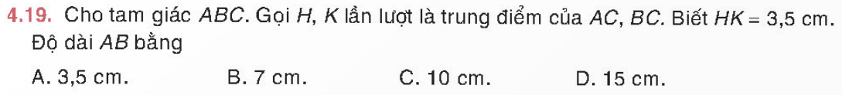
TRẮC NGHIỆM

Slide 6
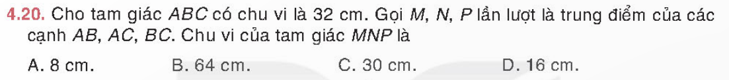
TRẮC NGHIỆM

Slide 7
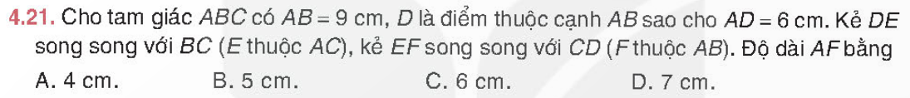
TRẮC NGHIỆM

Slide 8
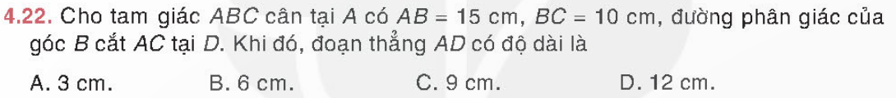
TRẮC NGHIỆM

Slide 9
BÀI TẬP

Slide 10
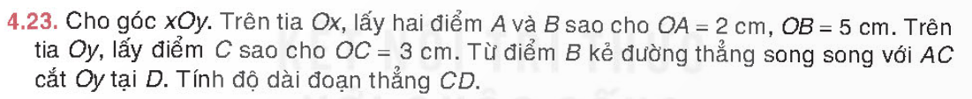


Slide 11
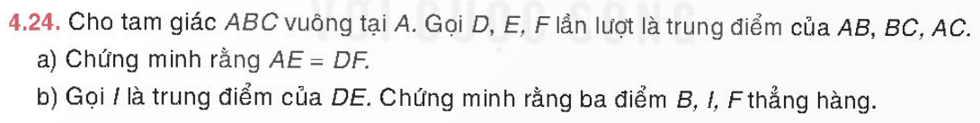
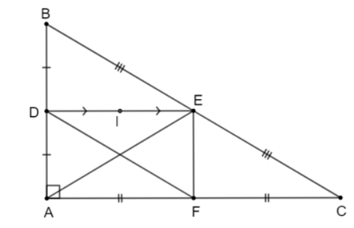
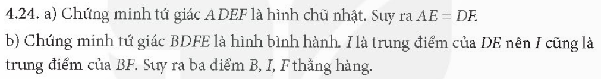

Slide 12
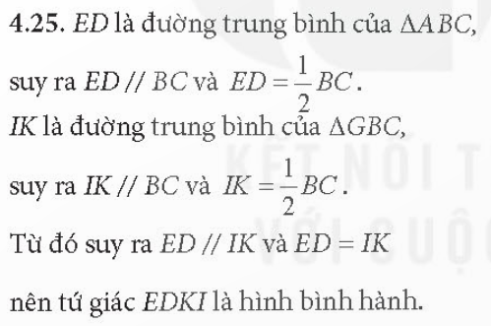
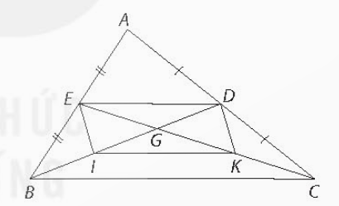

Slide 13
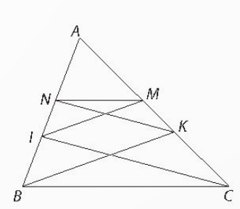
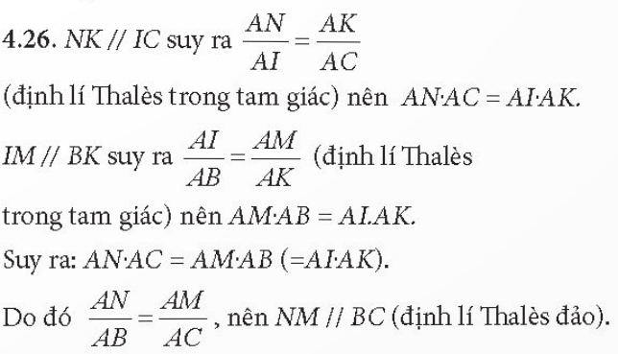

Slide 14
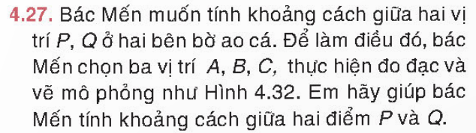
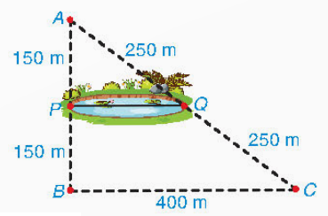

Slide 15
HƯỚNG DẪN VỀ NHÀ
1
Ghi nhớ kiến thức trong bài
2
Hoàn thành bài tập SGK, SBT
3
Chuẩn bị bài mới

